Slide 1
汇编语言与接口技术
—— 实验二 分支循环结构程序练习
主讲教师： | 舒高峰
电子邮箱： | gaofeng.shu@henu.edu.cn
联系电话： | 13161693313

Slide 2
实验目的
01
通过编制包含分支、循环结构的程序，练习汇编语言综合编程方法
掌握分支程序、循环程序的编写
熟练掌握字符串输入输出、字符输入输出等方法
掌握在 Debug 状态下调试程序的方法

Slide 3
实验内容
01
练习1:试编写程序，完成以下功能。
程序执行时，显示提示信息“Please input a string(length<9): ”，由用户输入一个长度小于 9 的字符串；
然后显示提示信息“Please input the index of the char to display: ”，请用户指定该串中的某个字符的位置号，程序控制用户输入的位置号必须是合法的，例如实际输入字符串长度为 5 个字符，位置号只能是 0-4 之间的数值；若位置号不合法，则程序退出。
程序将用户指定位置的字符显示出来。

Slide 4
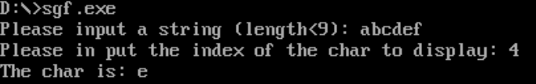
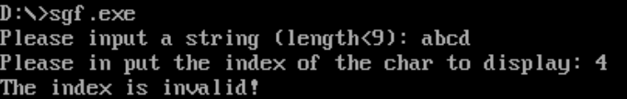
输出样例
01
程序输出样例1：
程序输出样例2：

Slide 5
流程图
01
开 始
数据段需定义 4 个字符串和 1 个字符串缓冲区
输入字符串或者单字符之前需要输出提示语句
输入字符串
STRING DB 10, ?, 10 DUP(?)
输入要显示字符的序号
输入为 ASCII 码，寻址时需要转换为数字
Y
序号>字符串长度？
N
显示输入非法信息
显示相应的字符
结 束

Slide 6
伪代码
01
数据段定义
代码段：
  START:
        ……
    显示提示信息：请输入字符串 (09 功能)
    输入字符串 (10 功能或 01 功能)
    显示提示信息：显示的字符
    输入单个字符 (01 功能)
        SUB AL, 30H
        CMP
    判断是否大于字符串长度
        JC ERROR
    计算对应字符的地址
        MOV DL, [BX]
    显示单个字符 (02 功能)
        ……
  ERROR:
    显示错误信息
  EXIT：
程序结束

Slide 7
实验内容
01
练习2:试使用分支结构和循环结构程序完善上面的程序功能。
采用 01 号 DOS 功能调用，接收用户输入的字符串，并在程序中对字符串进行长度检查，若长度大于 9，则要求用户重新输入；
用户在指定位置号时，进行判断，若输入非法（位置号大于实际字符串长度），则提示用户重新输入；若输入位置号合法，则显示字符串中该位置号对应的字符。
统计用户输入的字符串中特定字符的数目并显示。

Slide 8
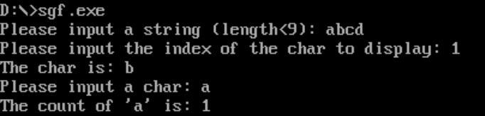
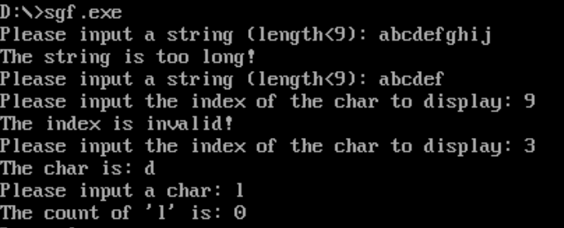
输出样例
01
程序输出样例1：
程序输出样例2：

Slide 9
流程图
数据段需定义 7 个字符串和 1 个字符串缓冲区
01
开 始
连续输入单字符之前需要输出提示语句
输入字符串
显示字符串太长
字符串长度>9
Y
N
输入要显示字符的序号
输入为 ASCII 码，寻址时需要转换为数字
显示输入非法信息
序号>字符串长度？
Y
N
显示相应的字符
输入要统计的字符
统计并显示字符个数
结 束

Slide 10
伪代码
01
数据段定义
代码段：
  START:
        ……
    显示提示信息：请输入字符串 (09 功能)
    输入字符串 (10 功能或 01 功能)
    显示提示信息：显示的字符
    输入单个字符 (01 功能)
        SUB AL, 30H
        CMP
    判断是否大于字符串长度
        JC ERROR
    计算对应字符的地址
        MOV DL, [BX]
    显示单个字符 (02 功能)
        ……
  ERROR:
    显示错误信息
  EXIT：
程序结束

Slide 11
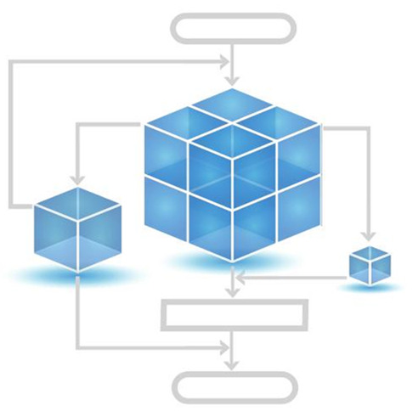
Q&A
主讲教师： | 舒高峰
电子邮箱： | gaofeng.shu@henu.edu.cn
联系电话： | 13161693313

